Slide 1

Мониторинг, диагностика и контроль психического развития детей младшего школьного возраста
Муниципальное автономное общеобразовательное учреждение «Средняя общеобразовательная школа №1 с. Александровское»
Бурова Татьяна Петровна,
педагог психолог
г. Томск – 5 ноября 2019 года

Slide 2

Цель:
Повысить эффективность работы классного руководителя.
Задачи:
1. Выявить проблемы межличностных отношений в классе.
2. Определить уровень удовлетворённость обучающихся школьной жизнью.
3. Изучить психологический климат в классном коллективе.

Slide 3
№ | Название методики | параметры | результат
1 | «Социометрия» Дж. Морено | Межличностные взаимоотношения | Выявление статуса ребёнка в классе
2 | «Удовлетворенность школьной жизнью», (разработана А.А. Андреевым) | Удовлетворенность обучающихся школьной жизнью. | Определение степени удовлетворенности обучающихся школьной жизнью.
3 | Методика А.Н. Лутошкина «Какой у нас коллектив», | Ступень развития классного коллектива | Определить степень удовлетворенности учащихся своим Коллективом
4 | «Уровень воспитанности», Методика М.И.Рожкова | Самооценка воспитанности | Выявление степени воспитанности обучающихся по различным критериям
5 | Г. А. Карпова Н. Г. Санникова «Рейтинговая карта классного руководителя». | Отношение обучающихся к деятельности классного руководителя | Рейтинг классного руководителя

Slide 5
Методика изучения удовлетворенности учащихся школьной жизнью:
Прочитайте утверждения и оценить степень согласия с их содержанием, используя следующие баллы:
0 - совершенно не согласен;
1 - не согласен;
2 - трудно сказать;
3 - почти согласен;
4 - совершенно согласен.
1. Я иду в школу с радостью.
2. В школе у меня обычно хорошее настроение.
3. В нашем классе хороший классный руководитель.
4. К нашим школьным учителям можно обратиться за советом и помощью в трудной жизненной ситуации.
5. У меня есть любимый учитель.
6. В классе я всегда могу высказать свободно свое мнение.
7. Я считаю, что в нашей школе созданы все условия для развития моих способностей.
8. У меня есть любимые школьные предметы.
9. Я считаю, что школа по-настоящему готовит меня к самостоятельности.
10. На летних каникулах я скучаю по школе.

Slide 6
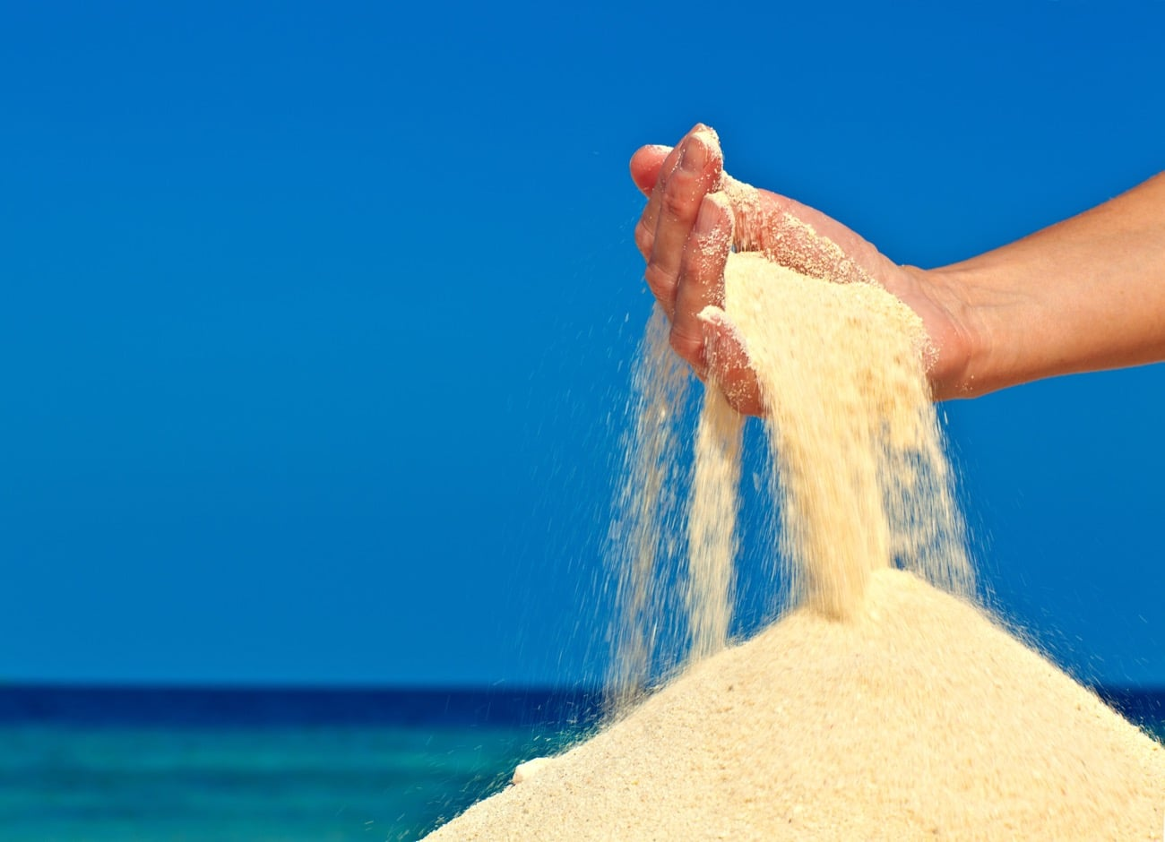
1-я ступень
« Песочная россыпь».
Внешне все вместе, а в то же время каждый сам по себе. Нет авторитетного Центра для сплочения , где бы каждый чувствовал, что он нужен другому и сам нуждается во внимании других.

Slide 7
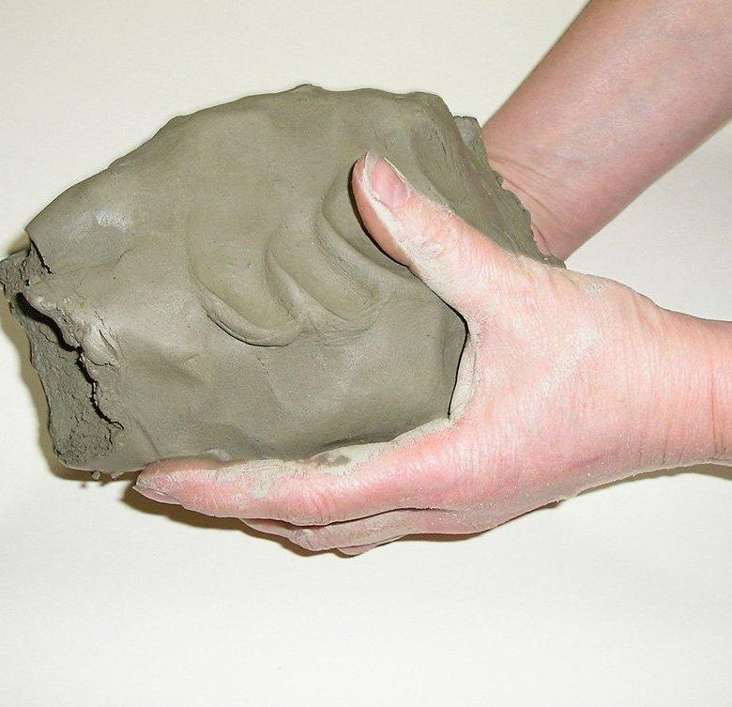
2-я ступень:
« Мягкая глина».
Отношения в основном доброжелательные, хотя ребята не всегда бывают внимательны друг к другу, не всегда готовы придти на помощь. Здесь существуют замкнутые приятельские группировки, которые мало общаются между собой.

Slide 8
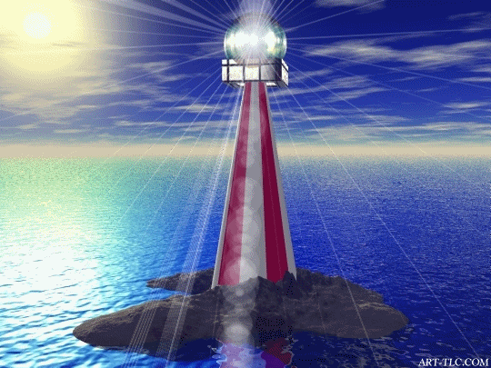
3-я ступень:
« Мерцающий маяк».
В классе преобладает желание трудиться сообща, помогать друг другу, дружить. Но это делают не все. Недостаточно проявляется инициатива, Редко вносятся предложения по улучшению дел в классе и школе.

Slide 9

4-я ступень:
« Алый парус».
В классе живут и действуют по принципу—« Один за всех и все за одного»! У большинства учащихся проявляется чувство гордости за коллектив, все переживают, когда кого-то постигает неудача, интересуются, как обстоят дела в соседних классах. Не всегда хватает мужества признать свои ошибки сразу.

Slide 10

5-я ступень:
«Горящий факел».
Дружный, сплоченный коллектив, где ребята самостоятельно видят, когда они нужны и сами идут на помощь. В таком классе нет равнодушных, их девиз -«Всегда и во всем быть только первыми»!

Slide 11
1 | Фамилия имя | 16 | Фамилия имя
2 | Фамилия имя | 17 | Фамилия имя
3 | Фамилия имя | 18 | Фамилия имя
4 | Фамилия имя | 19 | Фамилия имя
5 | Фамилия имя | 20 | Фамилия имя
6 | Фамилия имя | 21 | Фамилия имя
7 | Фамилия имя | 22 | Фамилия имя
8 | Фамилия имя | 23 | Фамилия имя
9 | Фамилия имя | 24 | Фамилия имя
10 | Фамилия имя | 25 | Фамилия имя
11 | Фамилия имя
12 | Фамилия имя
13 | Фамилия имя
14 | Фамилия имя
15 | Фамилия имя

Slide 12
Обработка социометрии

Slide 13
Обработка результатов «Какой у нас коллектив» и «Удовлетворенность школьной жизнью»

Slide 14


